Slide 1








第三节
第五章
定积分的换元法和
分部积分法
不定积分
换元积分法
换元积分法
定积分
分部积分法
分部积分法
一、定积分的换元法
二、定积分的分部积分法
机动 目录 上页 下页 返回 结束

Slide 2
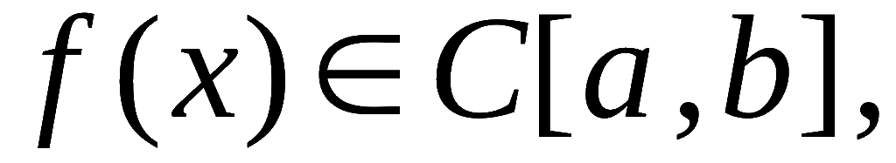
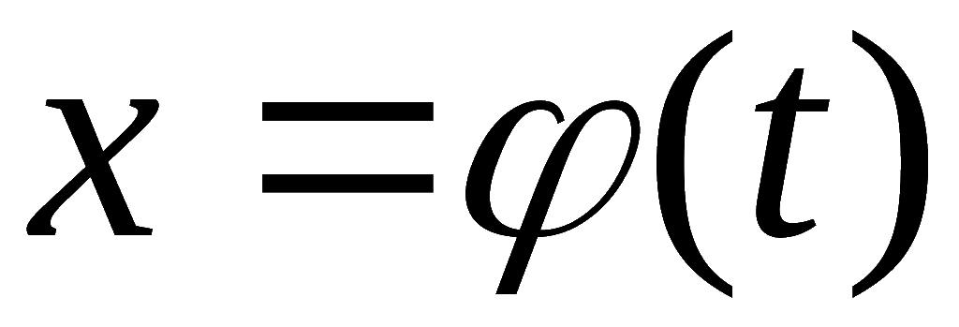
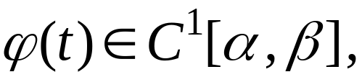


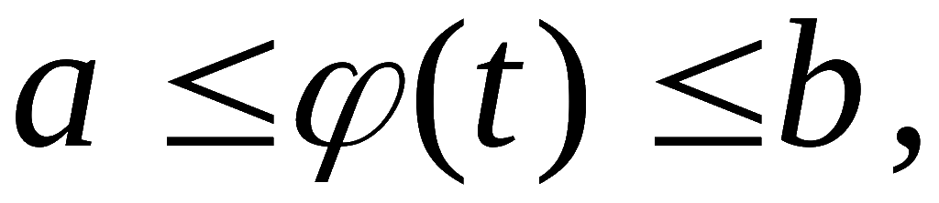
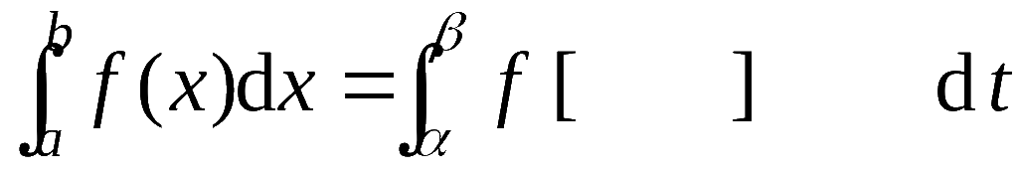


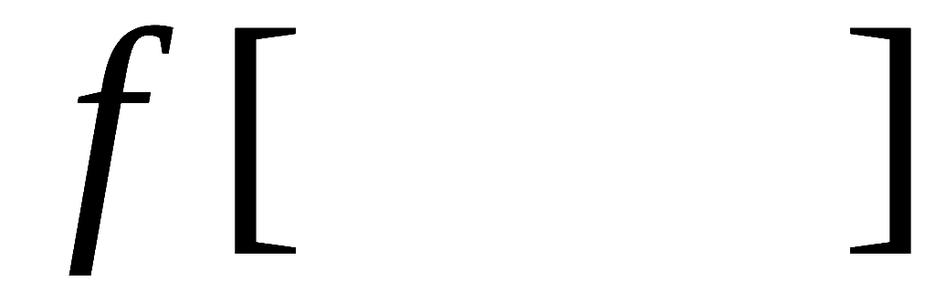

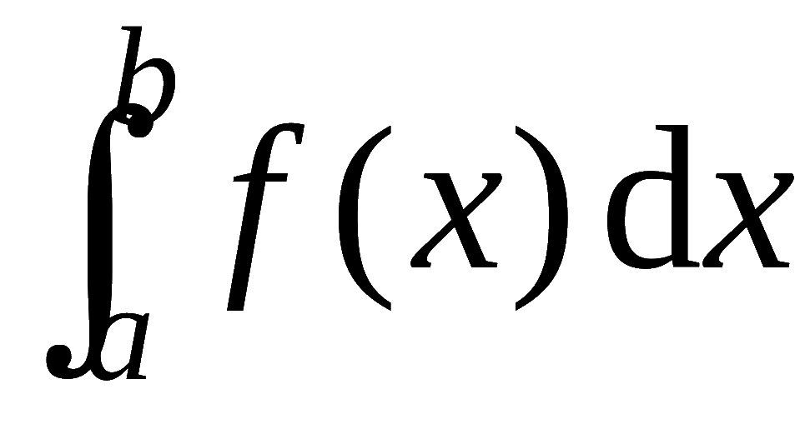



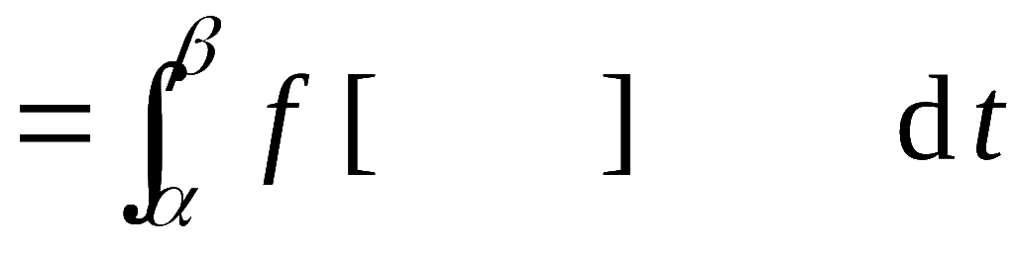
一、定积分的换元法
定理1. 设函数
单值函数
满足:
1)
2) 在
上
则
证: 所证等式两边被积函数都连续,
因此积分都存在 ,
且它们的原函数也存在 .
则
是
的原函数 ,
因此有
机动 目录 上页 下页 返回 结束

Slide 3

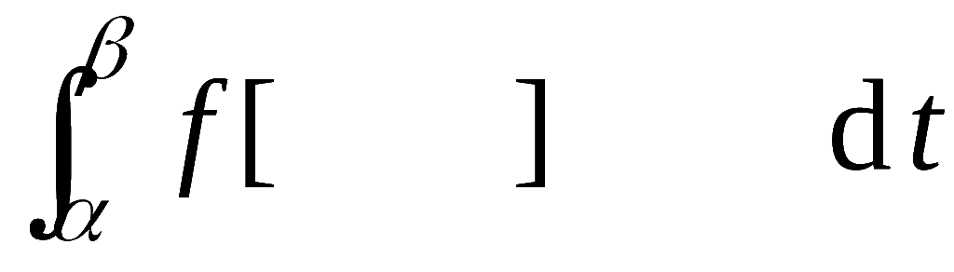
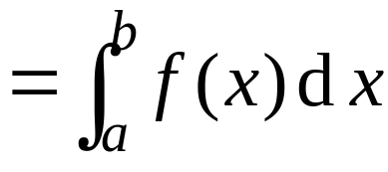

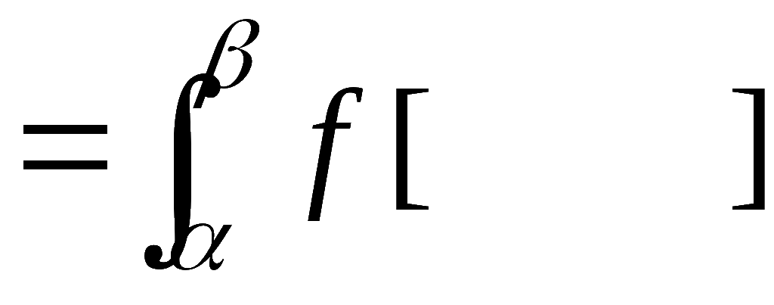

说明:
1) 当β < α , 即区间换为
定理 1 仍成立 .
2) 必需注意换元必换限 , 原函数中的变量不必代回 .
3) 换元公式也可反过来使用 , 即
或配元
配元不换限
机动 目录 上页 下页 返回 结束

Slide 4
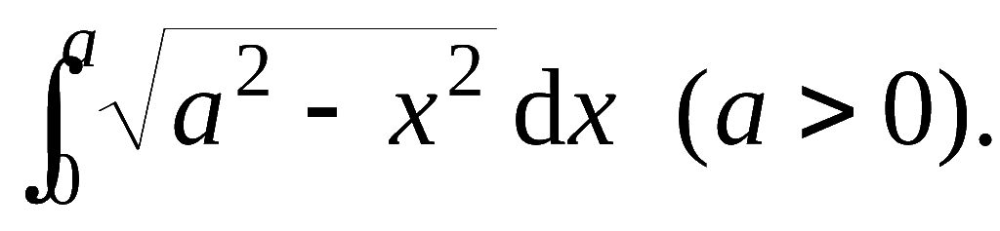



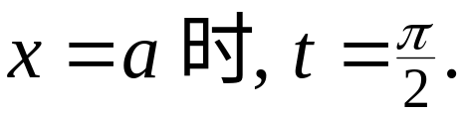
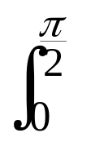

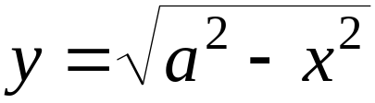

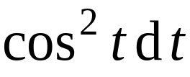
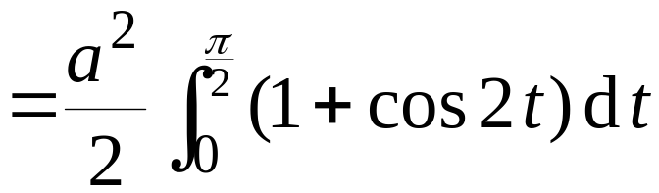
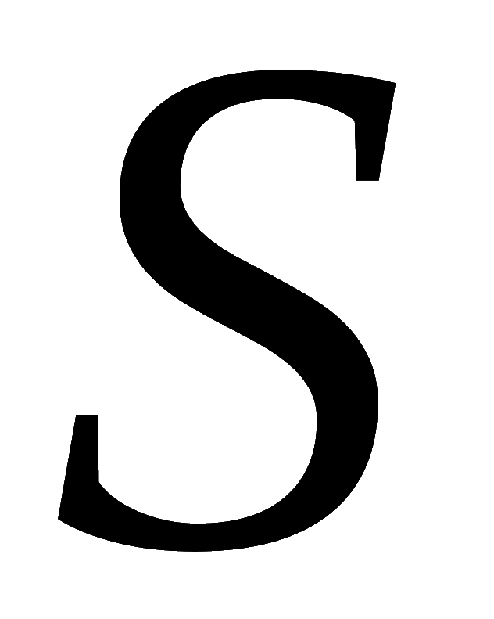



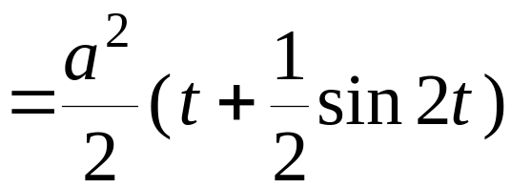

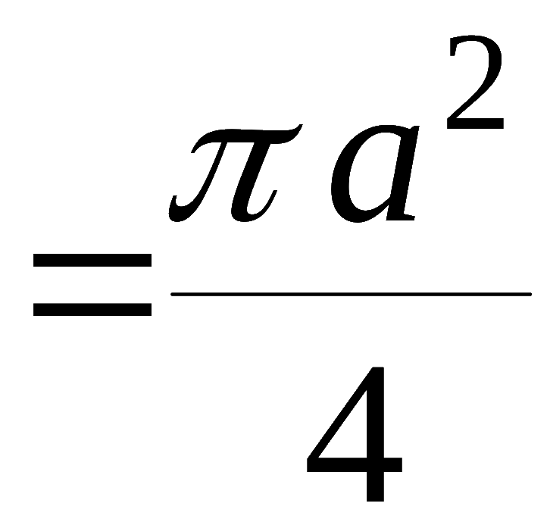
例1. 计算
解: 令
则
且
∴ 原式 =
机动 目录 上页 下页 返回 结束

Slide 5
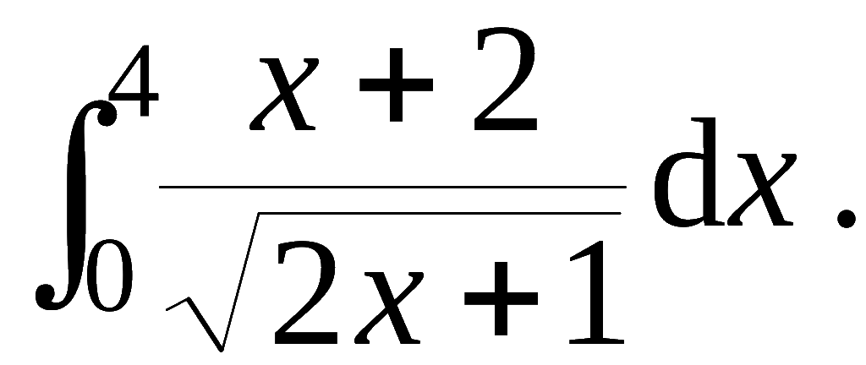
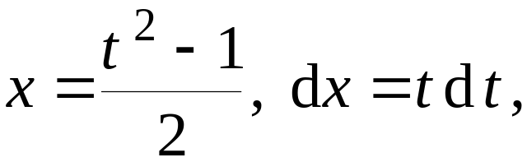





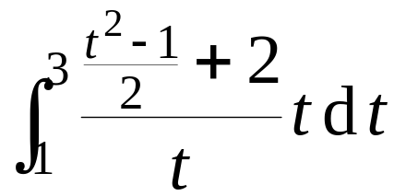
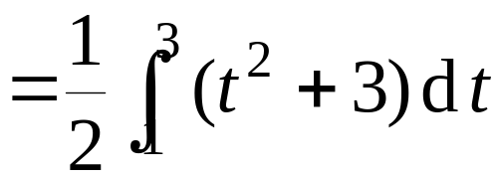
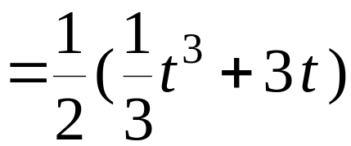

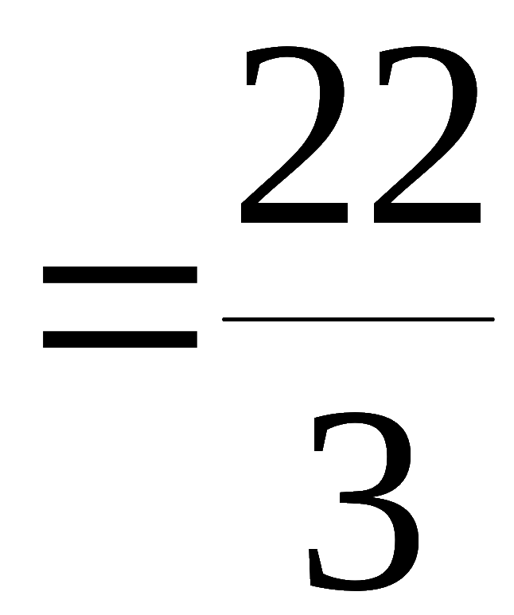
例2. 计算
解: 令
则
且
∴ 原式 =
机动 目录 上页 下页 返回 结束

Slide 6
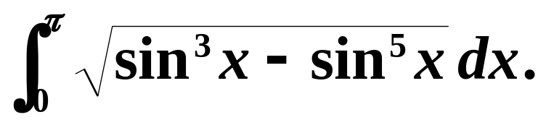
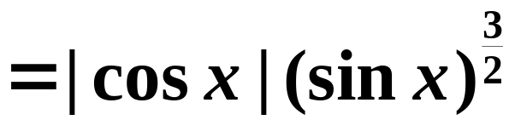
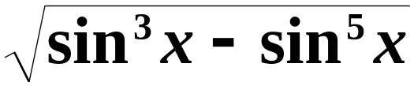

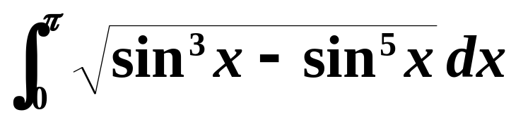
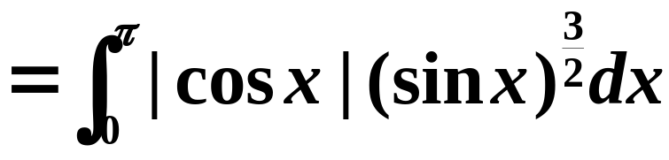

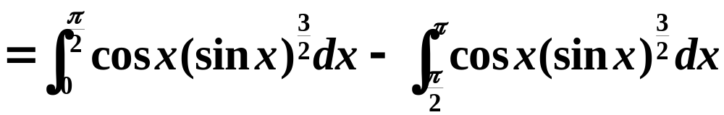
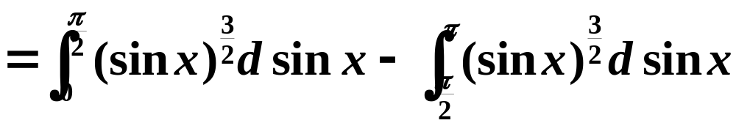
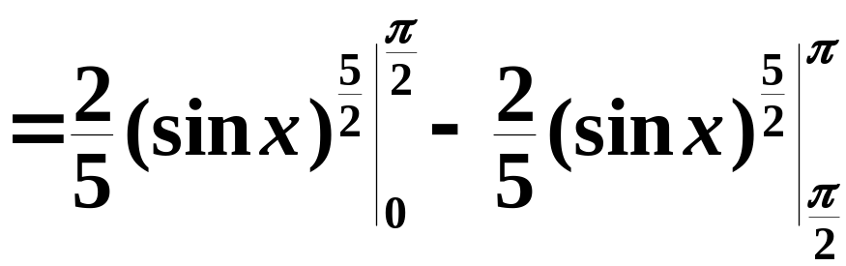
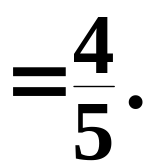
例3
求定积分
解
机动 目录 上页 下页 返回 结束

Slide 7
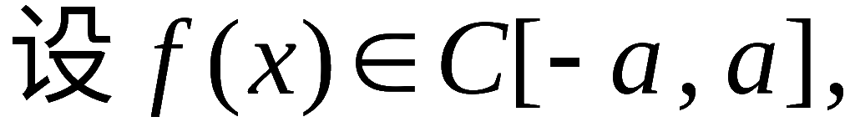
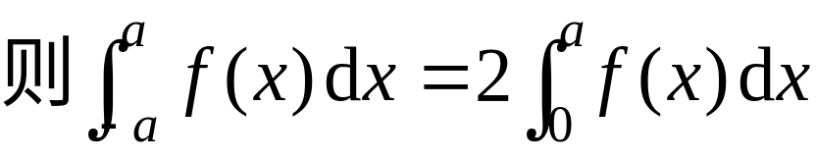

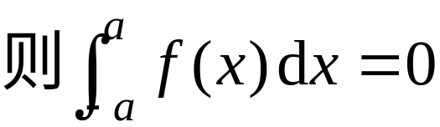

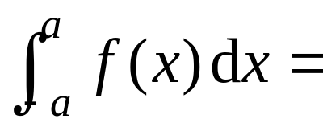
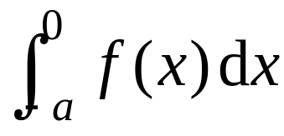
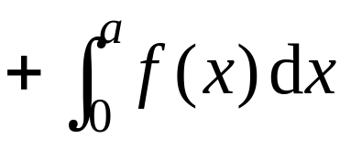
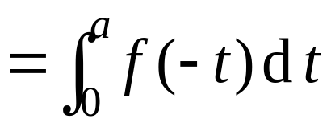

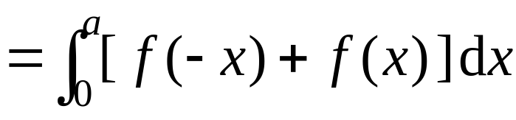
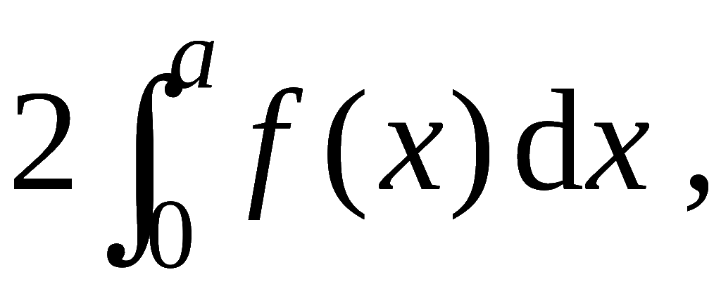



例4.
偶倍奇零
(1) 若
(2) 若
证:
机动 目录 上页 下页 返回 结束

Slide 8
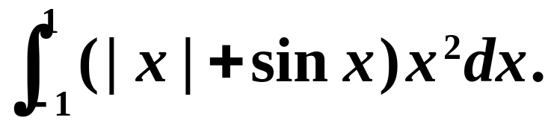


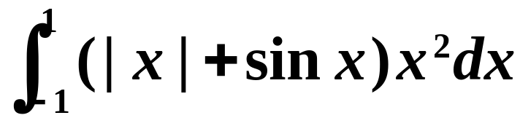
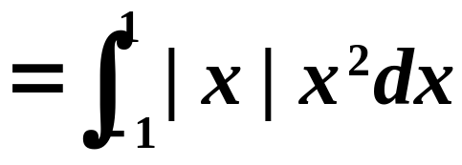
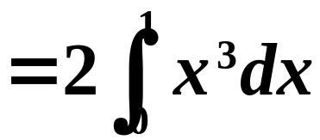
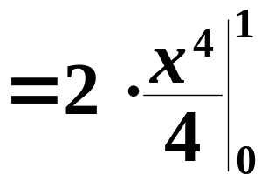
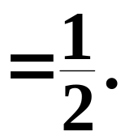
例5
计算
解
因为积分区间对称于原点,
且
为偶函数,
为奇函数,
所以
机动 目录 上页 下页 返回 结束

Slide 9







例6
计算
解
原式
偶函数
奇函数
机动 目录 上页 下页 返回 结束

Slide 10













例7
若
在
上连续,
证明
由此计算
证
(1)设
机动 目录 上页 下页 返回 结束

Slide 11








设
机动 目录 上页 下页 返回 结束

Slide 12



由此计算
机动 目录 上页 下页 返回 结束

Slide 13










二、定积分的分部积分法
定理2.
则
证:
机动 目录 上页 下页 返回 结束

Slide 14










例8. 计算
解:
原式 =
机动 目录 上页 下页 返回 结束

Slide 15


















例9. 证明
n 为偶数
n 为奇数
证: 令
则
令
则
机动 目录 上页 下页 返回 结束

Slide 16
























由此得递推公式
于是
而
故所证结论成立 .
机动 目录 上页 下页 返回 结束

Slide 17







内容小结
换元积分法
换元必换限
配元不换限
边积边代限
基本积分法
分部积分法
思考与练习
1.
提示: 令
则
机动 目录 上页 下页 返回 结束

Slide 18



















2. 设
解法1
解法2
对已知等式两边求导,
思考:
若改题为
得
提示: 两边求导, 得
机动 目录 上页 下页 返回 结束

Slide 19











3. 设
求
解:
(分部积分)
机动 目录 上页 下页 返回 结束

Slide 20
作业
P249 1 (4) , (10) , (16) ; 6 ;
11 (4), (9), (10)
习题课 目录 上页 下页 返回 结束

Slide 21








备用题
1. 证明
是以π 为周期的函数.
证：
是以π 为周期的周期函数.
机动 目录 上页 下页 返回 结束

Slide 22









2.
试证
解：
右端
分部积分积分
再次分部积分
= 左端
机动 目录 上页 下页 返回 结束

